Slide 1



Plaisteach
Acmhainn Bunscoile Sóisearaí
Notes:
Baineann an cur i láthair seo leis an Oideachas Sóisialta, Imshaoil agus Eolaíochta, agus leis an eolaíocht go háirithe (rudaí beo, ábhair agus feasacht agus cúram comhshaoil)

Slide 2
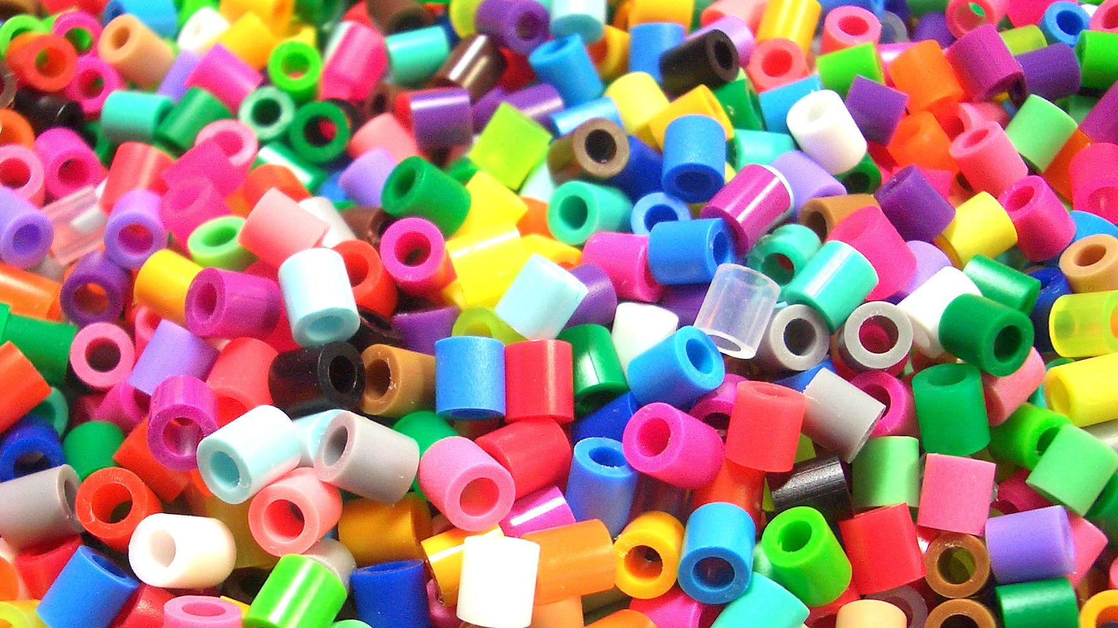
Céard is plaisteach ann?
Is cineál ábhair de dhéantús an duine é an plaisteach. Is féidir é a chur i mbeagnach aon chruth. As ola atá sé déanta.

Slide 3
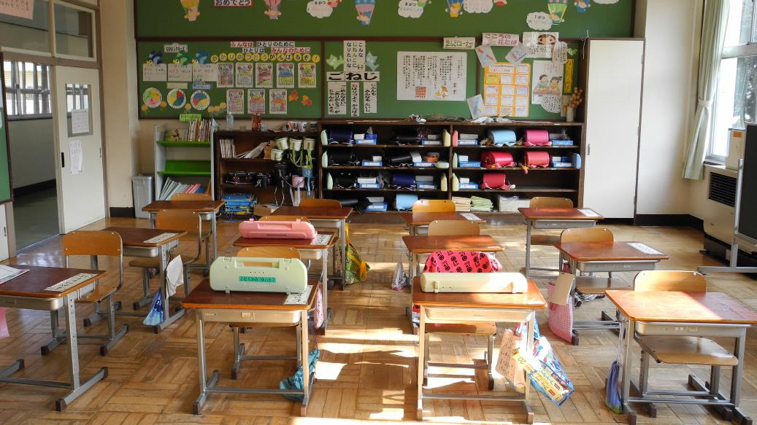
An féidir leat teacht ar dheich rud atá déanta as plaisteach i do sheomra ranga?
Notes:
An bhfuil aon rud i do sheomra ranga atá déanta as plaisteach?
Samplaí:
Marcóirí
Pinn
Ríomhaire glúine
Buidéal plaisteach
Rannóir gallúnaí láimhe
Cathaoir an mhúinteora

Slide 4
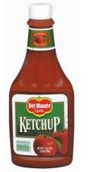
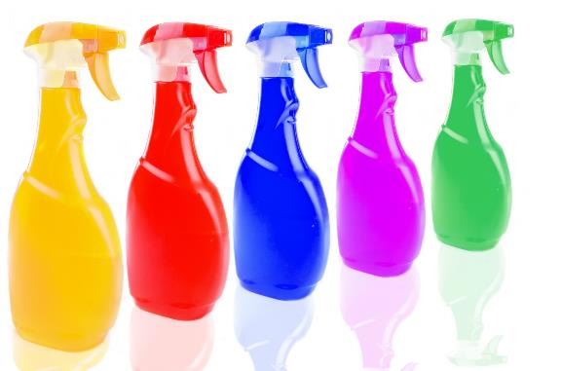
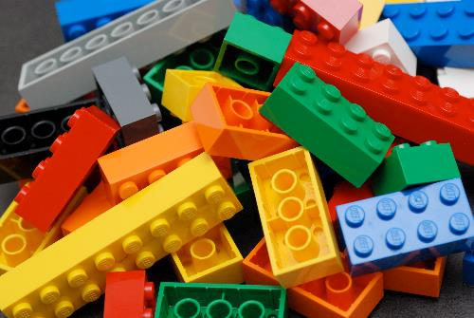
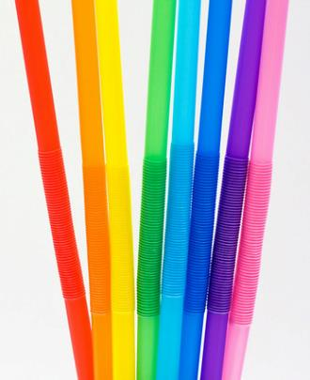
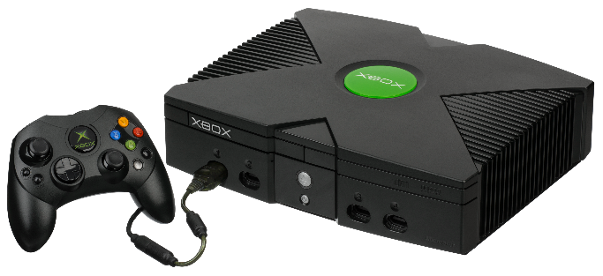
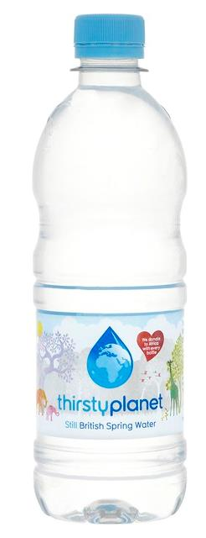
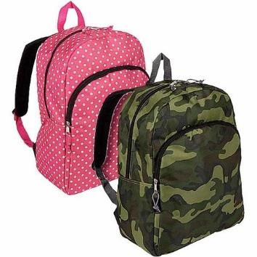
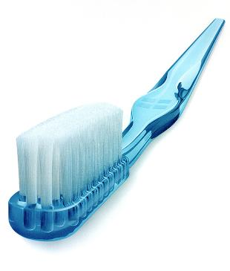
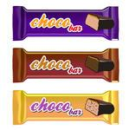
Bainimid úsáid as a lán plaistigh gach lá

Slide 5
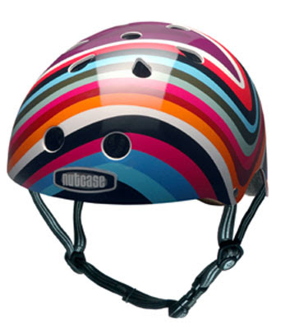

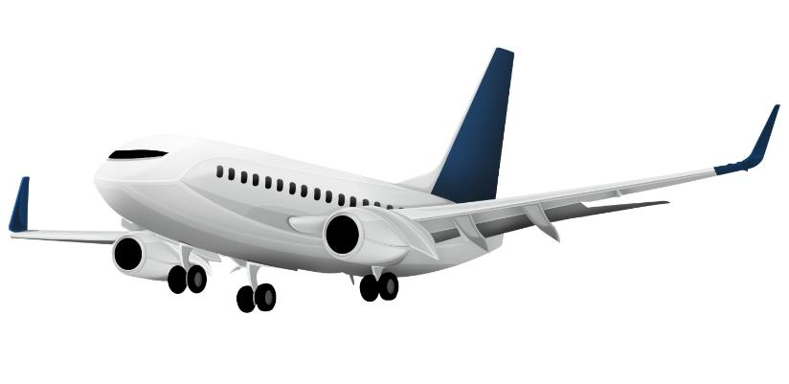
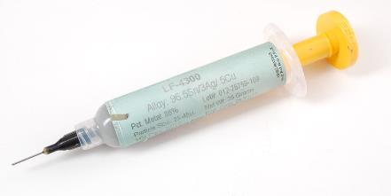
Tá an plaisteach iontach áisiúil
Strong
Light
Long lasting
Cheap
Notes:
Tá plaisteach áisiúil nuair a úsáidimid níos mó ná uair amháin é.
Samplaí:
Is féidir buidéil linbh a steiriliú agus a úsáid arís is arís eile
Tá codanna áirithe d’eitleáin déanta as plaisteach toisc gur ábhar láidir éadrom é, a fhágann gur féidir leo éirí den talamh.
Tá plaisteach úsáideach ó thaobh na sábháilteachta de freisin. Is gnách go mbíonn clogaid déanta as dhá phlaisteach – sraith sheachtrach chrua agus sraith mhaolaithe Styrofoam. Maolaíonn an plaisteach aon tuairteanna do do cheann agus tugann cosaint dó.
Is ábhar sách saor é an plaisteach agus is féidir é a steiriliú le go bhfanfaidh sé glan. Fágann sé sin go bhfuil sé úsáideach chun críocha leighis. Na steallairí a úsáidtear le hinstealltaí a thabhairt, cuir i gcás, is as plaisteach a bhíonn siad sin déanta.

Slide 6
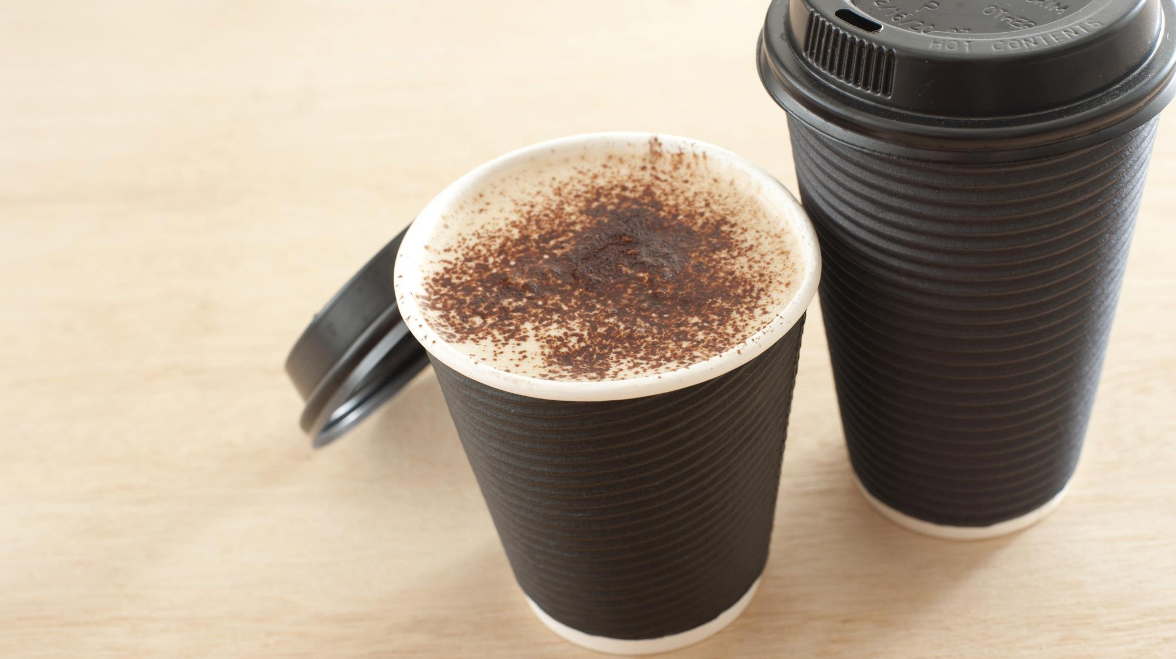
Céard í an fhadhb mar sin?
Ní úsáidtear a lán earraí plaisteacha ach uair amháin sula gcaitear sa bhruscar iad.
Notes:
A leithéid de chur amú uafásach!
An féidir leat smaoineamh ar aon phlaistigh aonúsáide? Plaistigh iad sin nach n-úsáidtear ach uair amháin sula gcaitear sa bhruscar iad.

Slide 7
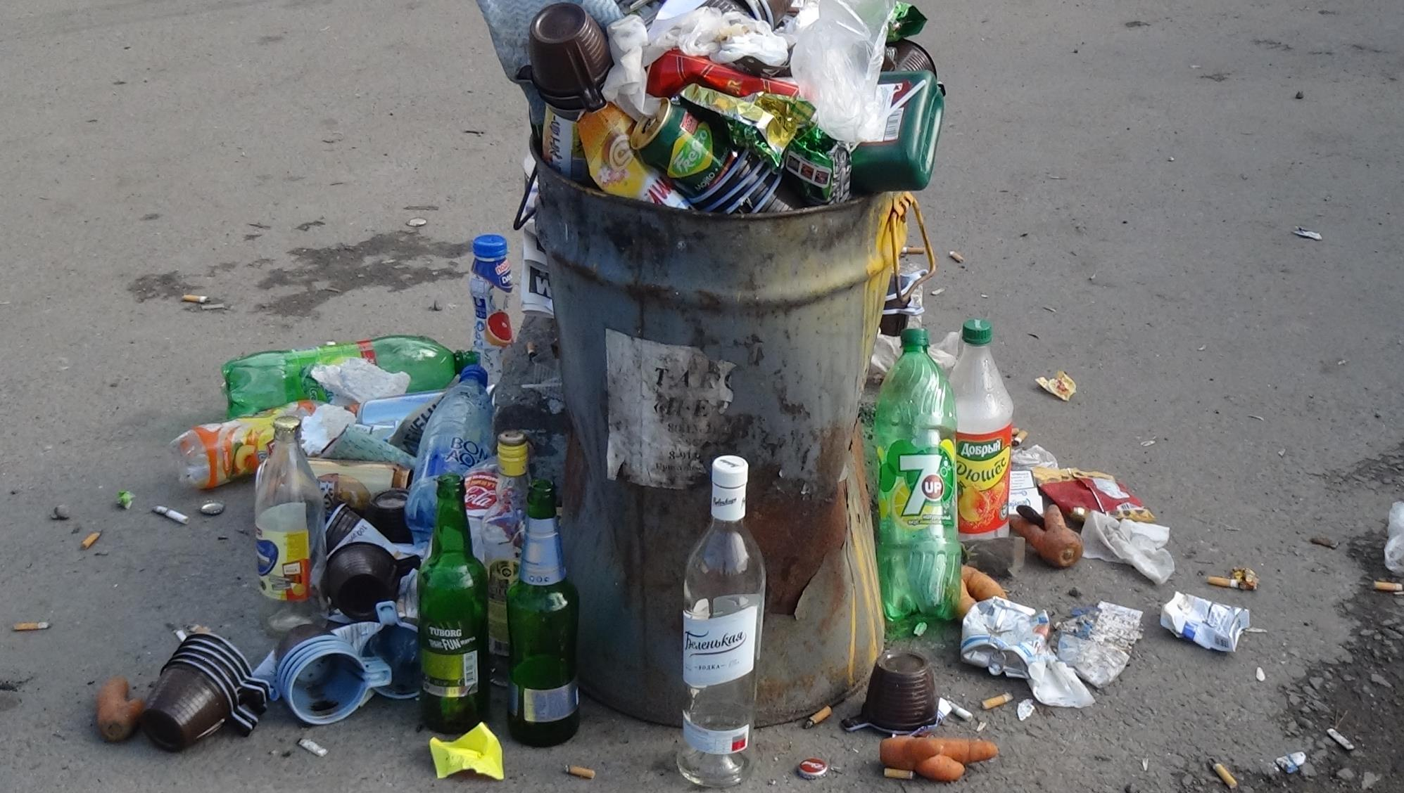

Nuair nach mbaintear ach aon úsáid amháin as rud, cruthaítear an-chuid dramhaíola.

Slide 8

An féidir leat smaoineamh ar aon phlaistigh aonúsáide?
(Plaistigh nach bhfuil ceaptha lena n-úsáid ach uair amháin sula gcaitear sa bhruscar iad)
Notes:
Teastaíonn a lán fuinnimh agus oibre le plaistigh a dhéanamh
Is é an fhírinne go ndéanann málaí plaisteacha dochar sula n-úsáidtear iad. Tógann sé a lán acmhainní agus fuinnimh le mála plaisteach a mhonarú. Tá ola ar cheann de na príomh-chomhábhair. Mar bhreosla iontaise, ní mór ola a bhaint as an talamh. An bhfuilimid ag iarraidh i ndáiríre go n-úsáidfí acmhainní breosla iontaise le táirge a dhéanamh nach n-úsáidfí ach uair amháin (tugaimid “plaisteach aonúsáide” air seo)?
Úsáidtear na milliúin bairillí ola le málaí plaisteacha a dhéanamh gach bliain. Úsáidtear a lán fuinnimh freisin le málaí plaisteacha a dhéanamh agus a iompar. Dá laghad fuinneamh a úsáidimid is ea is fearr don chomhshaol é.

Slide 9

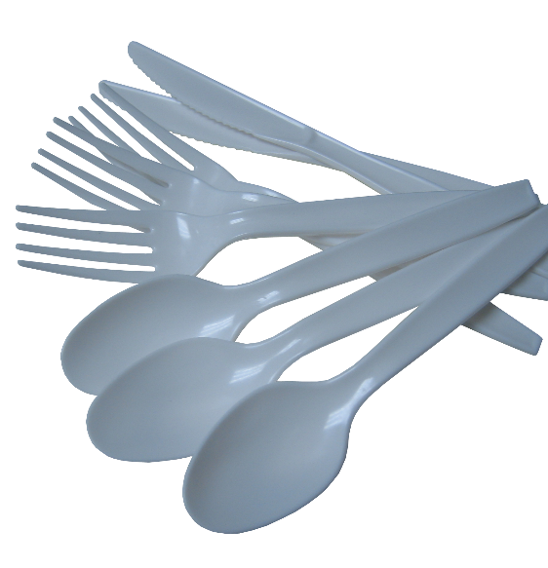
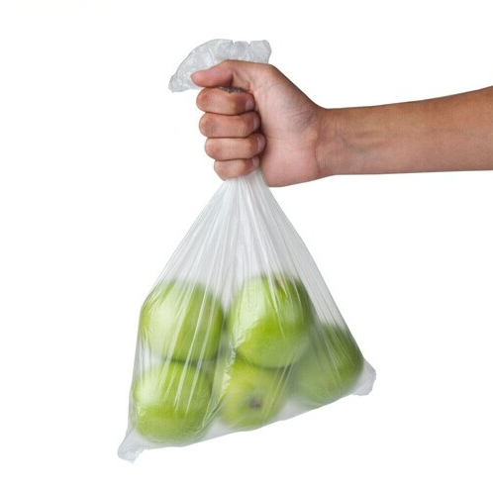
Seo roinnt plaistigh aonúsáide
(Plaistigh nach bhfuil ceaptha lena n-úsáid ach uair amháin)
Notes:
Teastaíonn a lán fuinnimh agus oibre le plaistigh a dhéanamh
Is é an fhírinne go ndéanann málaí plaisteacha dochar sula n-úsáidtear iad. Tógann sé a lán acmhainní agus fuinnimh le mála plaisteach a mhonarú. Tá ola ar cheann de na príomh-chomhábhair. Mar bhreosla iontaise, ní mór ola a bhaint as an talamh. An bhfuilimid ag iarraidh i ndáiríre go n-úsáidfí acmhainní breosla iontaise le táirge a dhéanamh nach n-úsáidfí ach uair amháin (tugaimid “plaisteach aonúsáide” air seo)?
Úsáidtear na milliúin bairillí ola le málaí plaisteacha a dhéanamh gach bliain. Úsáidtear a lán fuinnimh freisin le málaí plaisteacha a dhéanamh agus a iompar. Dá laghad fuinneamh a úsáidimid is ea is fearr don chomhshaol é.
Is é an fhadhb go n-úsáideann an chuid is mó againn plaistigh aonúsáide gan stad gan staonadh: rudaí cosúil le málaí grósaera, buidéil dí, soip, cumhdaigh bhia agus an pacáistiú plaisteach ina dtagann bréagáin. Tugtar plaisteach aonúsáide ar an gcineál sin plaistigh nach n-úsáidtear ach uair amháin sula gcaitear amach é, agus is é is cúis le níos mó ná 40 faoin gcéad den dramhaíl phlaisteach ar fad.

Slide 10
Tógann sé an-chuid ama ar dhramhaíl briseadh síos (bith-dhíghrádú)
Páipéar =
2 seachtain
Croí úill= 2 mhí
Cartán bainne = 5 bliana
Cannaí stáin =
50 bliain
Plaisteach =
450 bliain ar a laghad
Notes:
Is é an fhírinne nach mbriseann plaisteach síos go hiomlán riamh. Ba chirte a rá go mbriseann sé síos ina phíosaí níos bige.

Slide 11
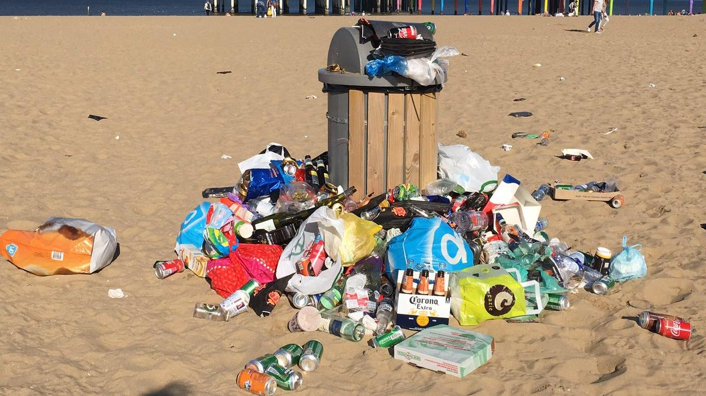
Is minic a shéidtear bruscar plaisteach isteach in aibhneacha agus san fharraige
Notes:
Sin an-chuid dramhaíola. Dar le heolaithe, téann thart ar 8.8 milliún tonna plaistigh isteach san aigéan gach uile bhliain
Cén chaoi a dtéann sé chomh fada leis an bhfarraige? Is minic a shéidtear plaisteach a chaitear ar an talamh isteach i srutháin agus in aibhneacha, a thugann chomh fada leis an aigéan é ar deireadh. Agus toisc go bhfuil an plaisteach difriúil le cineálacha eile dramhaíola, ní bhrisfidh sé síos sa nádúr cosúil le croí úill nó píosa páipéir agus beidh sé san aigéan go deo na ndeor. Ciallaíonn sé sin gur féidir le hainmhithe dul i bhfostú in eangacha iascaireachta arna gcaitheamh amach agus i bhfáinní le haghaidh cannaí dí, agus gur féidir leo soip agus málaí grósaera a ithe ag ceapadh gur bia iad.

Slide 12
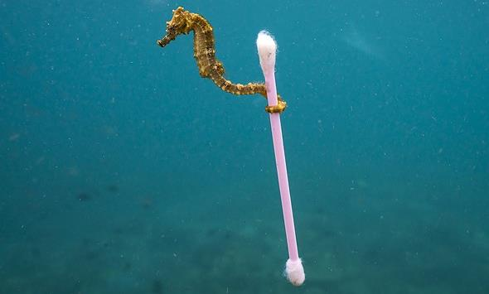

Tá dramhaíl phlaisteach contúirteach d’ainmhithe mara. Is féidir leo dul i bhfostú inti nó í a ithe ag ceapadh gur bia í.
Notes:
Photo credit: Justin Hofman

Slide 13

https://www.youtube.com/watch?v=xFPoIU5iiYQ
Notes:
https://www.youtube.com/watch?v=xFPoIU5iiYQ
Cabhraíonn míol mór le créatúir bheaga mhuirí atá gafa i ndramhaíl phlaisteach. Ar an talamh, iarrann buachaill óg tacaíocht leis an bhfarraige a ghlanadh ina cheantar. Tagann iascairí i gcabhair air agus tosaíonn go leor bád ag déanamh a gcion féin leis an bplaisteach a ghlanadh ón bhfarraige.

Slide 14
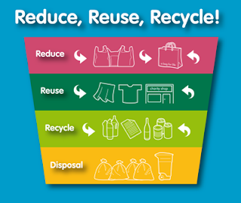
Céard is féidir linn a dhéanamh le cabhrú?
Laghdaigh, Athúsáid, Athchúrsáil!
Laghdaigh
Athúsáid
Athchúrsáil
Diúscair
Notes:
Is féidir linn go léir ár gcion féin a dhéanamh le dramhaíl a laghdú ach gearradh siar ar rudaí a cheannach agus gach rud a athúsáid agus a athchúrsáil nuair is féidir. Bealach éasca is ea é lenár gcion féin a dhéanamh ar son an chomhshaoil.
Iarr ar an rang sampla a thabhairt maidir le gach ceann:
LAGHDAIGH – Bain úsáid as bosca lóin in ionad bia a chumhdach le scannán cumhdaithe nó málaí ceapaire plaisteacha a úsáid
ATHÚSÁID – Tabhair do sheanleabhair, seanbhréagáin agus seanéadaí do shiopaí carthanais
ATHCHÚRSÁIL – Cuir gloine, páipéar agus plaistigh ghlana i do bhosca athchúrsála
DIÚSCAIR - Déan bruscar a dhiúscairt ar bhealach sábháilte.

Slide 15
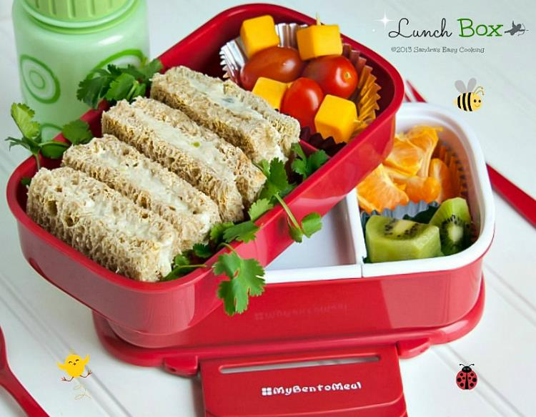
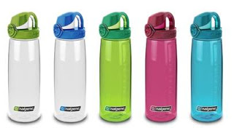
Laghdaigh do chuid dramhaíola! Socraigh rudaí a athúsáid!

Slide 16
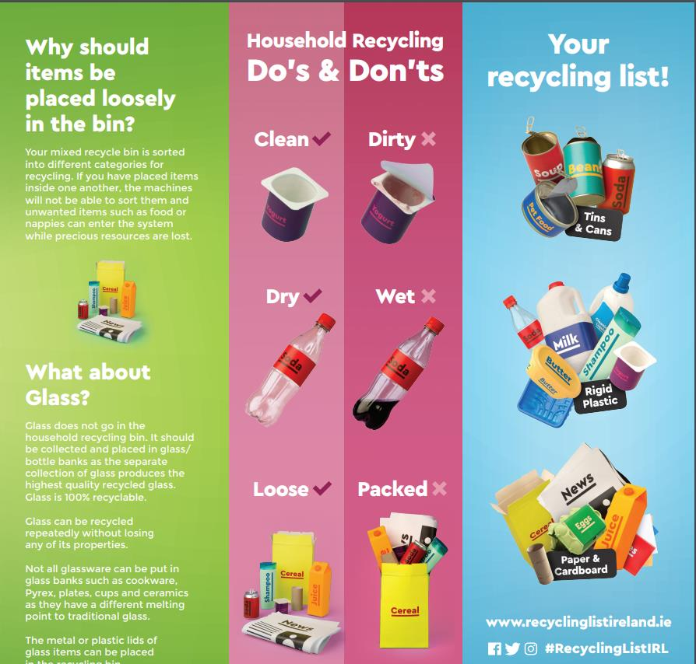
Athchúrsáil gach rud is féidir

Slide 17
Cén chaoi a ndéantar plaisteach a athchúrsáil?
1. Bailítear buidéil phlaisteacha atá le hathchúrsáil ó bhainc buidéal nó ó do bhoscaí athchúrsála.
2. Tugtar na buidéil chuig saoráid sórtála i dtrucailí, áit a mbrúitear le chéile ina mbloic mhóra iad.
3. Tógtar na bloic chuig monarcha ansin, áit a ngearrtar suas ina gcalóga beaga iad – cosúil le calóga arbhair beaga ildaite.
4. Déantar na calóga a ní agus a thriomú, agus ansin tugtar ar shiúl iad lena leá agus le rudaí plaisteacha nua a dhéanamh astu.

Slide 18
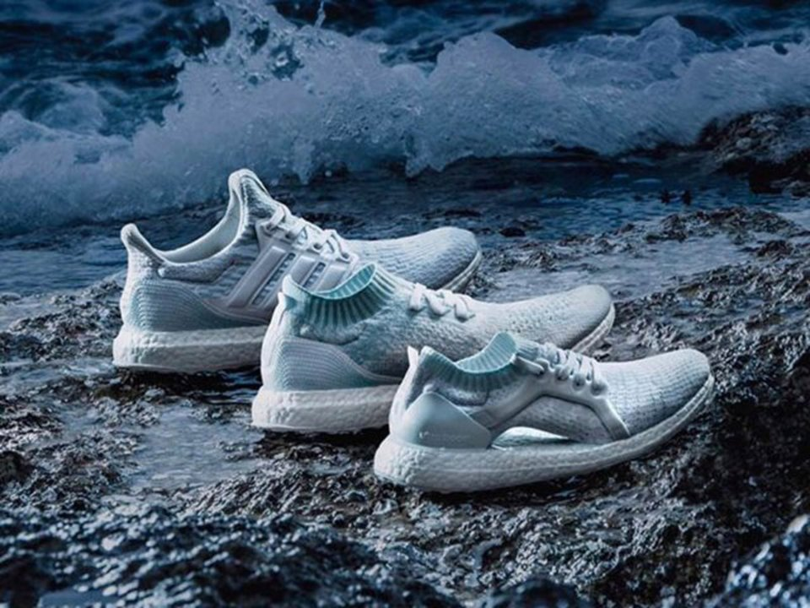
Is féidir plaisteach athchúrsáilte a úsáid le rudaí nua a dhéanamh, amhail na bróga seo.

Slide 19
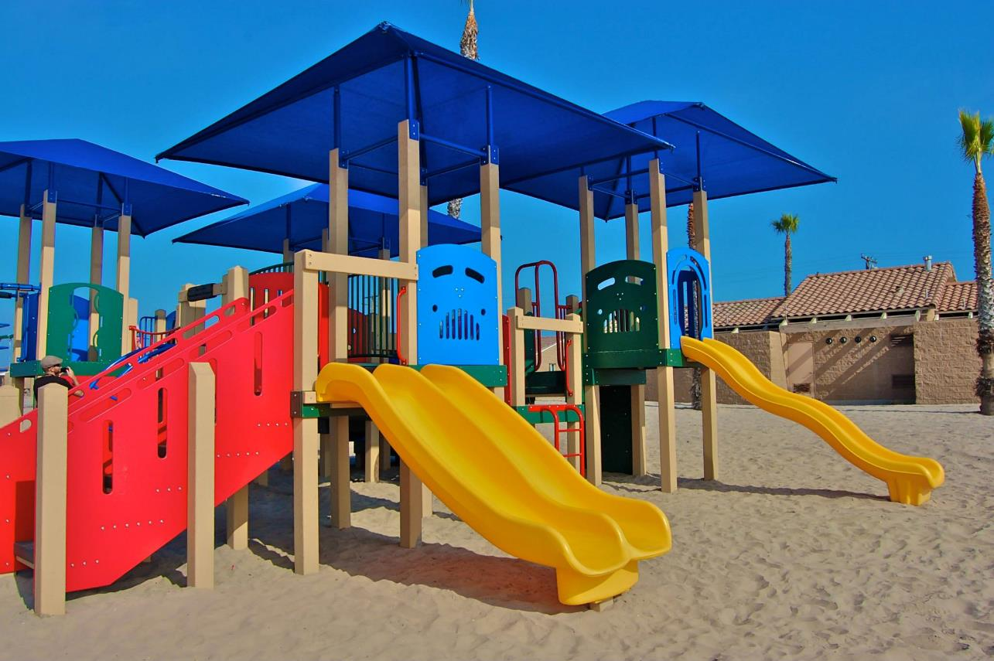
Tá an clós súgartha seo déanta as plaisteach athchúrsáilte.

Slide 20
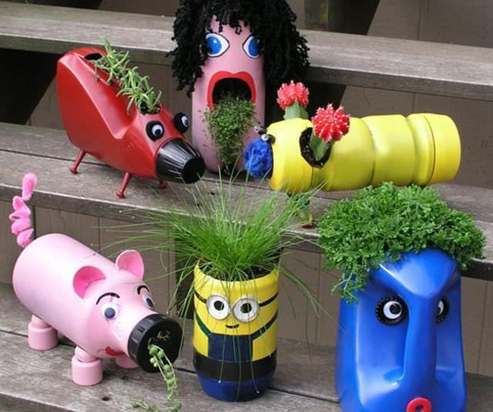
Is féidir plaisteach a uaschúrsáil, leis.

Slide 21


Glac páirt i laethanta glantacháin pobail
Notes:
Seo cuid de na hoibrithe deonacha óga ó Scoil an Fheirtéaraigh agus iad ag déanamh jab iontach le #BruscarMuirí a bhaint óna dtrá áitiúil. Nach í an fhírinne í gur beag an ní nach cuidiú é!? 😊🌊
Téigh chuig https://cleancoasts.org/ le tuilleadh eolais a fháil

Slide 22
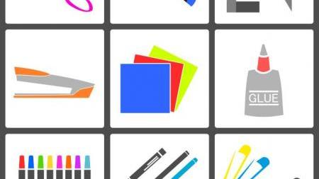
Gníomhaíochtaí

Slide 23
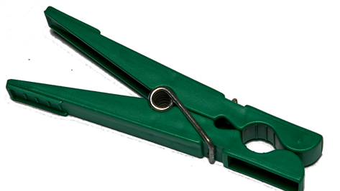
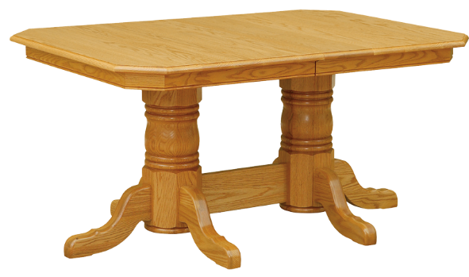
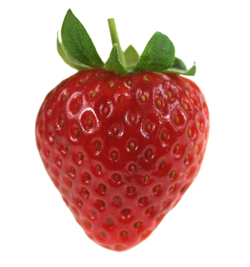

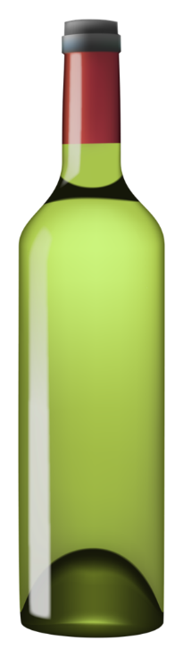
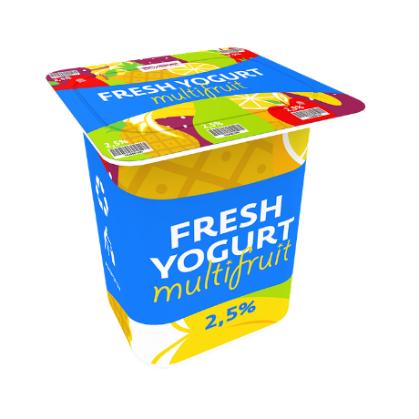
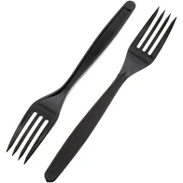
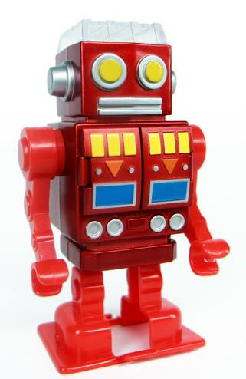
Ainmnigh roinnt míreanna atá déanta as plaisteach?
Notes:
TÍREOLAÍOCHT
Ag tabhairt aire don dúiche timpeall orm. Feasacht imshaoil. Ag tabhairt aire don imshaol.

Slide 24
Ainmnigh roinnt míreanna atá déanta as plaisteach?

Slide 25
Cur síos a dhéanamh ar uigeacht: An chaoi a mothaíonn rud
Craptha
Crua
Greamaitheach
Blocach
Bog
Lonrach
Clúmhach
Cíorach
Mín
Rubarúil
Láidir
Glaeúil
Socraigh bord tadhaill agus mothaithe
Cuir earraí plaisteacha ar taispeáint, amhail caipíní buidéil, málaí, sceanra, téip ghreamaitheach, cumhdaigh mhilseáin, scuab gruaige, éadaí poileistir, srl.
Roghnaigh ceann de na focail atá liostaithe agus aimsigh earra atá ag teacht leis an bhfocal cur síos sin
Notes:
Samplaí:
Craptha – Mála plaisteach craptha
Crua – Clogad rothair
Greamaitheach – Seilitéip
Blocach – Lego
Bog – Cupán Styrofoam
Lonrach- Gealra/Maisiúcháin Nollag/Bileog lannaithe
Clúmhach – Bréagán/béirín clúmhach
Cíorach – Cíor
Mín – Clúdach teileafóin/clúdach bosca lóin
Rubarúil – stán císte/cás borróige sileacóin
Láidir – Caipín buidéil/buidéal in-athúsáidte
Glaeúil – Glae (bréagán)

Slide 26
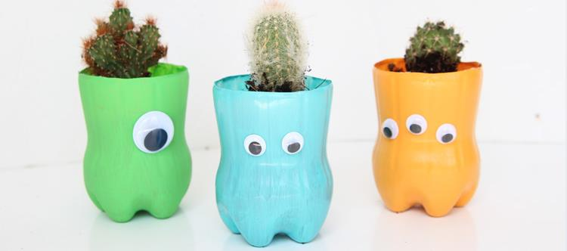
Uaschúrsáil buidéil phlaisteacha
Notes:
VISUAL ARTS

Slide 27
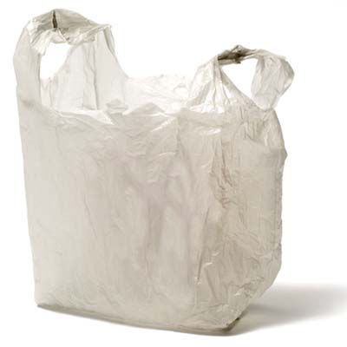
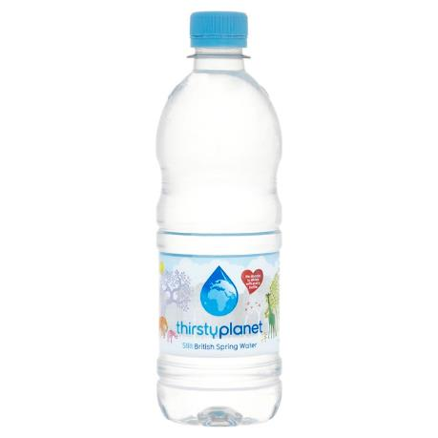
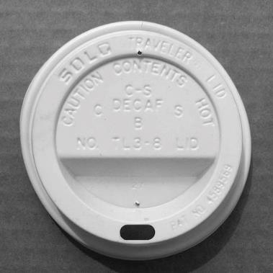
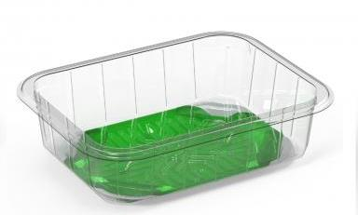
Ar chóir na hearraí seo a chur sa bhosca bruscair nó sa bhosca athchúrsála?
Notes:
Gníomhaíocht sórtála
Socraigh cé na míreanna ar chóir iad a chur isteach sa bhosca bruscair agus sa bhosca athchúrsála

Slide 28
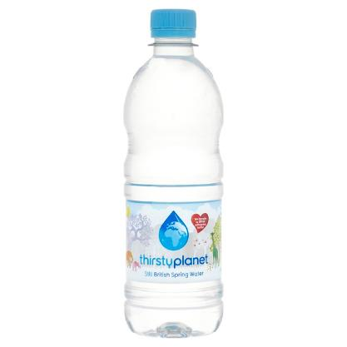

Dramhaíl
Athchúrsáil
Notes:
Gníomhaíocht sórtála
Socraigh cé na míreanna ar chóir iad a chur isteach sa bhosca bruscair agus sa bhosca athchúrsála

Slide 29
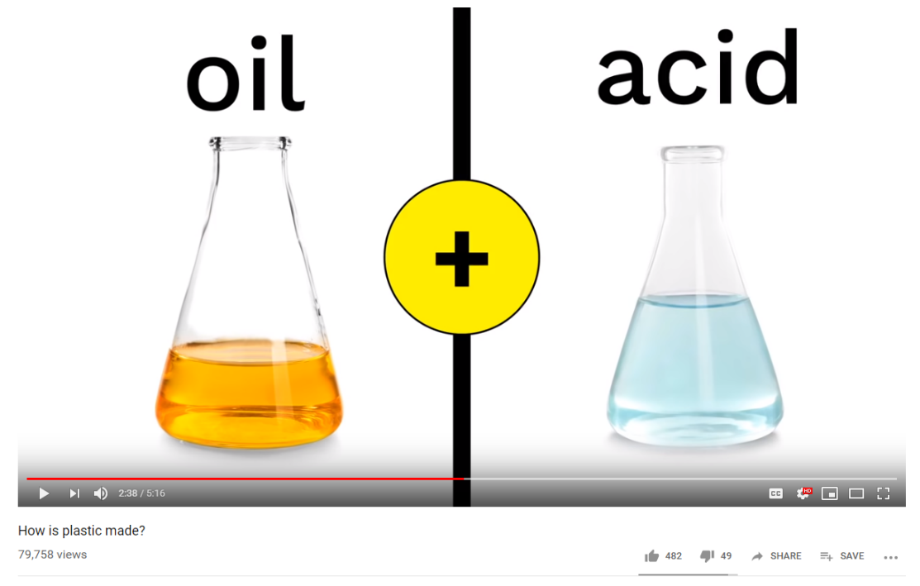
Cén chaoi a ndéantar plaisteach? https://www.youtube.com/watch?v=6PgjA3HISmw
Notes:
https://www.youtube.com/watch?v=6PgjA3HISmw

Slide 30
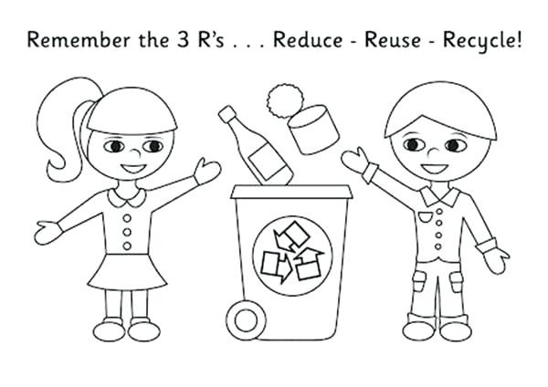
Dathaigh an pictiúr
Notes:
NA hAMHARCEALAÍONA
Tabhair faoi deara go bhfuil an bhileog dhathúcháin seo ar fáil mar dhoiciméad Word ar leithligh ionas gur féidir í a íoslódáil agus a chur i gcló.
Source: http://www.hoofard.us/recycling-coloring-pages-for-preschool.html/recycling-coloring-pages-for-preschool-recycle

Slide 31
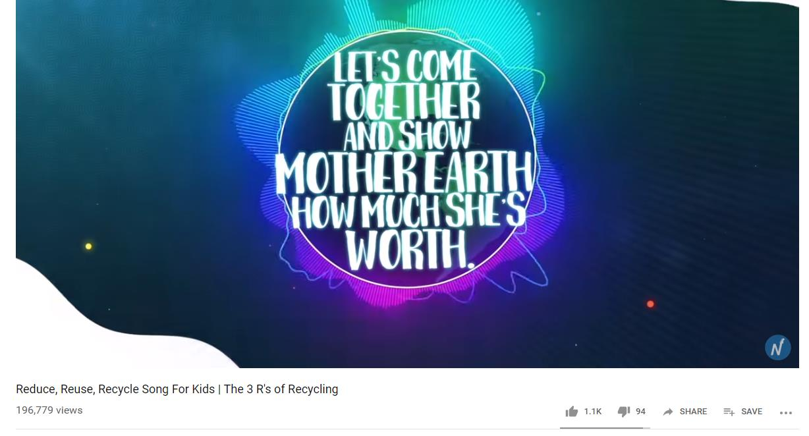
Bíodh Dioscó Domhain agaibh
https://www.youtube.com/watch?v=qtyBzFV9yTs
Notes:
CEOL
Seinn an físeán atá le fáil ag an nasc thíos. Bígí ag canadh agus ag damhsa leis an gceol agus leis an teachtaireacht chomhshaoil
https://www.youtube.com/watch?v=qtyBzFV9yTs

